Slide 1
Из опыта работы учителя технологии МОУ СОШ
с. Свищёвки
им. П. И. Мацыгина Белинского района
Парфёнова Е.В.

Slide 2
Работаю над проблемой:
Развитие творческих способностей с целью формирования и становления творческой личности на уроках трудового обучения.

Slide 3
а) методы, используемые на уроке, должны соответствовать его целям и содержанию, уровню подготовленности учащихся; б) урок должен быть оснащен соответствующими наглядными пособиями. Наглядность целесообразно использовать не только в качестве иллюстрации, но и как источник новых знаний, средства повышения познавательной активности учащихся; в) важно осуществить индивидуальный подход к учащимся; г) при формировании профессиональных знаний, умений и навыков добиваться того, чтобы ученики проявляли настойчивость в учении и труде. Для развития творческого потенциала учащихся применяются поисковые, проблемные методы, а главное - проектный метод обучения.
Правильный выбор и эффективное применение на уроке методов и средств обучения:

Slide 4
Технология изготовления подставки для карандашей « Ёжик»

Slide 5
Изготовление подставки для ножниц « Птичка»

Slide 6
Работа Полиневской Ульяны, ученицы 7 класса
« Держатель для ключей»

Slide 7
Изготовление щётки из грубых нитей
За работой Гуськов Никита, ученик 7класса

Slide 8
Ученик 7 класса Полиневский Вадим у токарного станка
Ученику 11 класса Фомину Алексею можно доверить и сверлильный станок

Slide 9
Работа над проектом « Кухонный набор»

Slide 10
Работа « Разделочная доска», роспись гуашью. Выполнила ученица 11 класса Кузина Елена

Slide 11
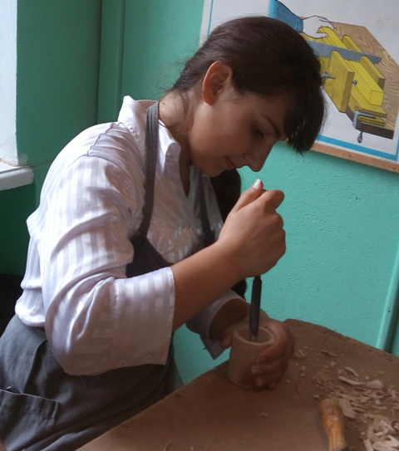
Работа девочек 10 класса на уроке технологии

Slide 12
Ремонт инвентаря для работы на школьном участке

Slide 13
Работа «Рамка» ученицы 10 класса Елисеевой Инны

Slide 14
Изготовление модели самолёта на кружке « Народные промыслы»

